Slide 1
Поиск в строке Часть 1. Алгоритмы
Лекция 15
Тема 12: Поиск и сортировка

Slide 2
Поиск в строке
Текст – массив T[1..n] длиной n
Образец (шаблон для поиска) – массив P[1..m] длиной m ≤ n
Элементы P и T символы из конечного алфавита Σ. Σ={0,1} или Σ={a, b, ..., z}
Символьные массивы называют строками символов
Образец P встречается в тексте со сдвигом s в тексте T, если 0 ≤ s ≤ n-m и T[s+1...s+m]=P[1..m] или для 1 ≤ j ≤ m T[s+j]=P[j]
(P встречается начиная с позиции s+1 в T)
Если P встречается в T со сдвигом s, то s называется допустимым (корректным) сдвигом, в противном случае – недопустимым (некорректным).

Slide 3
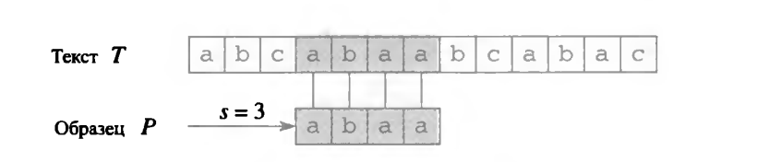
Задача поиска в строке
Поиск всех допустимых сдвигов, с которыми заданный образец P встречается в тексте T.
Пример поиска подстроки (образца) P=abaa в тексте T=abcabaabcabac. Образец встречается в тексте один раз со сдвигом s=3.

Slide 4
Алгоритмы поиска в строке
Алгоритм | Время предварительной обработки | Время сравнения
Простейший | 0 | O((n-m+1)m)
Рабина-Карпа | O(m) | O((n-m+1)m)
Кнута-Морриса-Пратта | O(m) | O(n)
Бойера-Мура | O(m).. O(m+|Σ|) | O(n/m)..O(nm)
Конечный автомат | O(m|Σ|) | O(n)

Slide 5
Терминология
Σ* – множество всех строк конечной длины, образованных с помощью символов алфавита Σ.
Длина строки x обозначается как |x|.
ε – пустая строка, ε ∈ Σ*, |ε|=0
Конкатенация строк x и y, обозначаемая как xy |xy|=|x|+|y|, состоит из символов строки x, после которых следуют символы строки y
Соотношения [ и ] являются транзитивными

Slide 6
Терминология
Строка ω является префиксом строки x, если x=ωy для некоторой строки y ∈ Σ*, обозначается как ω [ x, |ω| ≤ |x|
Строка ω является суффиксом строки x, если x=yω для некоторой строки y ∈ Σ*, обозначается как ω ] x, |ω| ≤ |x|
Если |ω| < |x|, то ω – истинный суффикс (префикс)
Пример: ab [ abca cca ] abcca
Пустая строка ε – и суффикс и префикс любой строки
Для строк x и y и символа a
соотношение x [ y <=> xa [ ya
Соотношения [ и ] являются транзитивными

Slide 7
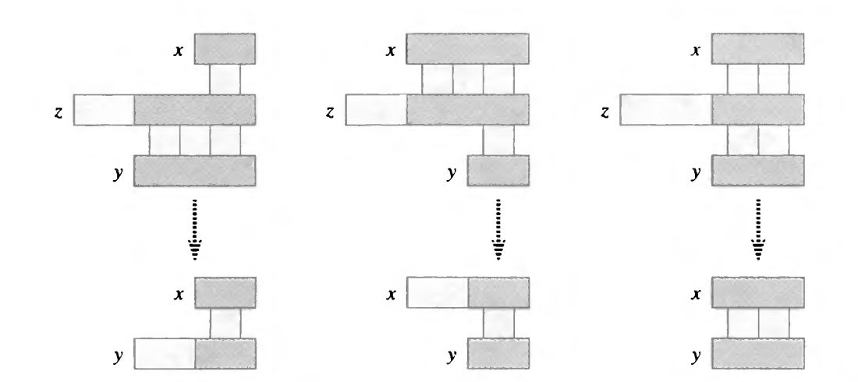
Лемма о перекрывающихся суффиксах
x, y и z – строки, такие что x ] z и y ] z
Если |x| ≤ |y|, то x ] y
Если |x| ≥ |y|, то y ] x
Если |x| = |y|, то x=y

Slide 8
Терминология
Обозначим k-символьный префикс P[1..k] образца P[1..m] как P_{k}
Тогда P₀= ε, P_{m}=P=P[1..m]
k-символьный префикс текста T обозначим как T_{k}
Задача поиска
выявление всех сдвигов s: 0 ≤ s ≤ n-m, таких что P ] T_{s+m}
(P является суффиксом префикса текста)

Slide 9
Простейший алгоритм
Сравнение двух строк x и y одинаковой длины m
Сравнение идет от начала к концу посимвольно
Сравнение прерывается если обнаружено несовпадение символа
При совпадении строк – m шагов
При несовпадении – t+1 шаг, где t – длина самой длинной строки z: z [ x и z [ y (“+1”, т.к. при несовпадении первого символа требуется некоторое положительное время
O(t+1) …. O(m)

Slide 10
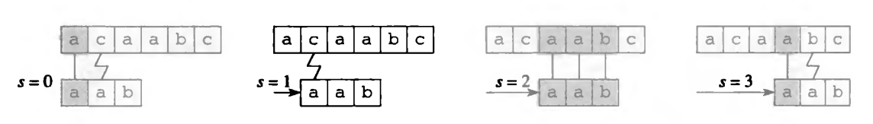
Простейший алгоритм
В цикле образец P[1..m] «скользит» по фрагментам текста T[s+1..s+m] и сравнивается с фрагментом текста
Смещение s = 0 .. n-m+1
Поиск «в лоб» – фаза предваритаельной обработки отсутствует

Slide 11
Простейший алгоритм
Naive-String-Matcher(T,P)
1 n=T.length
2 m=P.length
3 for s=0 to n-m
4 if P[1..m]==T[s+1..s+m]
5 print «Образец найден со сдвигом s»
O(n-m+1)*O(m) = O((n-m+1)m)
m мало по сравнению с n – O(nm)
m сравнимо с n/2 – O(n²)

Slide 12
Алгоритм Рабина-Карпа
Разработчики: Рабин и Карп, 1987 год
Использует поиск строк по шаблону с использованием механизма хеширования подстрок
Предварительная обработка O(m)
Сравнение O((n-m+1)m)
Неэффективен для поиска одиночного шаблона
Эффективен для поиска множественных шаблонов
В отдельных случаях при малом количестве допустимых сдвигов и выборе параметров алгоритма время поиска может достигать O(n)

Slide 13
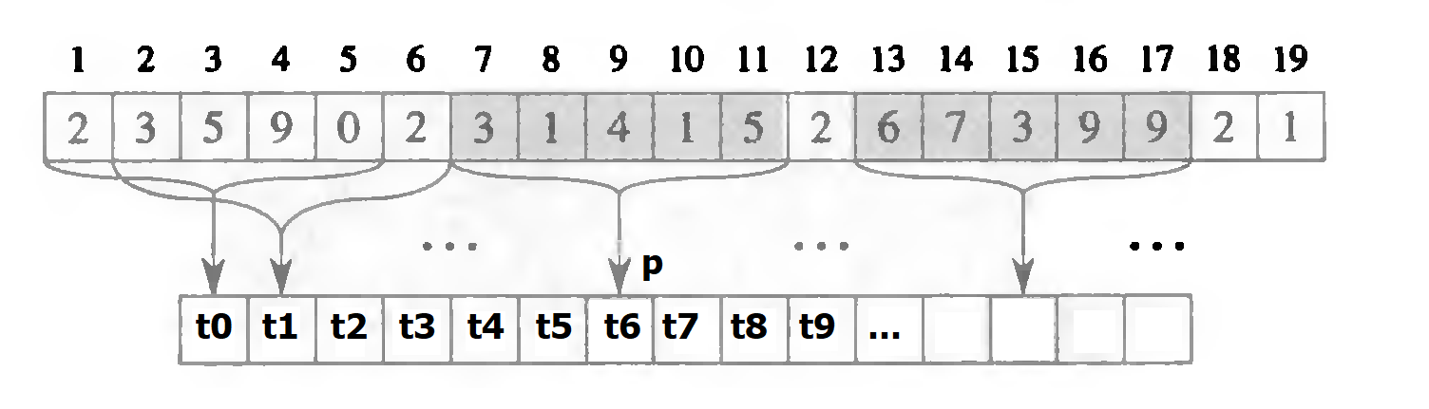
Алгоритм Рабина-Карпа
Каждый символ рассматривается как число в некоторой системе счисления с основанием d=|Σ|
Предположим Σ ={0, 1, ..., 9} – строка рассматривается как десятичное число.
Обозначим p – значение соответствующее P[1..m]
t_{s} – значение, соответствующее подстроке T[s+1..s+m] длиной m при s=0, 1, …, n-m
t_{s}=p ⬄ T[s+1..s+m]=P[1..m]
t_{s}=p ⬄ s – допустимый сдвиг

Slide 14
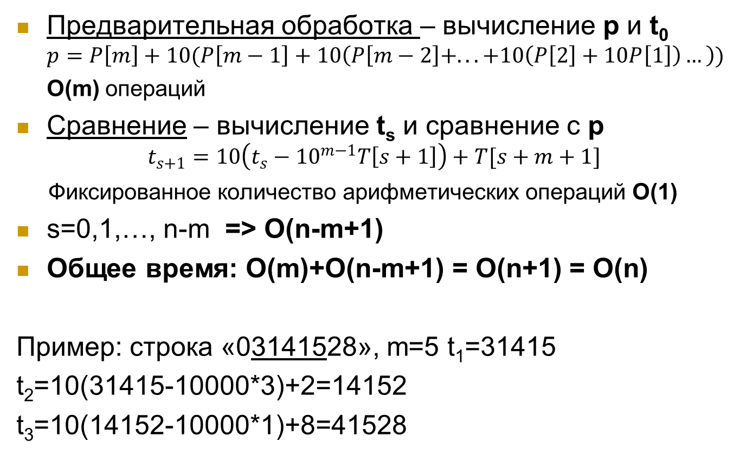
Алгоритм Рабина-Карпа
Предварительная обработка – вычисление p и t₀
$$p=P\left[m\right]+10(P\left[m−1\right]+10\left(P\left[m−2\right]+...+10\left(P\left[2\right]+10P\left[1\right]\right)…\right))$$
O(m) операций
Сравнение – вычисление t_{s} и сравнение с p
$$t_{s+1}=10\left(t_{s}−{10}^{m−1}T\left[s+1\right]\right)+T[s+m+1]$$
Фиксированное количество арифметических операций O(1)
s=0,1,…, n-m => O(n-m+1)
Общее время: O(m)+O(n-m+1) = O(n+1) = O(n)
Пример: строка «03141528», m=5 t₁=31415
t₂=10(31415-10000*3)+2=14152
t₃=10(14152-10000*1)+8=41528

Slide 15
Алгоритм Рабина-Карпа
p и t_{s} могут оказаться большими числами – проблемы при вычислениях
Выход: использовать остаток от деления по модулю на простое число q (хеширование)
Вычислительная сложность не изменится
Проблема: t_{s}=p mod q не означает, что t_{s}=p
Но если t_{s} ≠ p mod q, то определенно t_{s} ≠ p и сдвиг s – недопустимый
Деление с остатком можно использовать для исключения недопустимых сдвигов s
Совпадение t_{s}=p mod q необходимо проверять путем явной проверки P[1..m]=T[s+1..s+m] для отсечения ложных совпадений
Чем больше q, тем меньше ложных совпадений

Slide 16
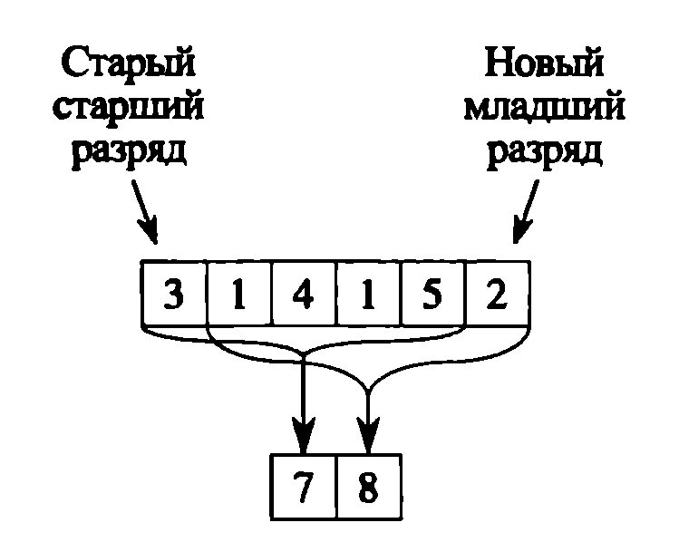
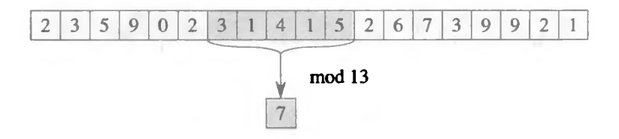
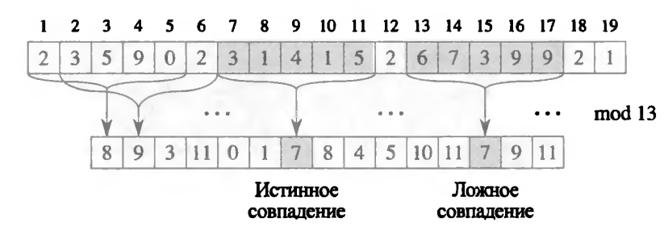
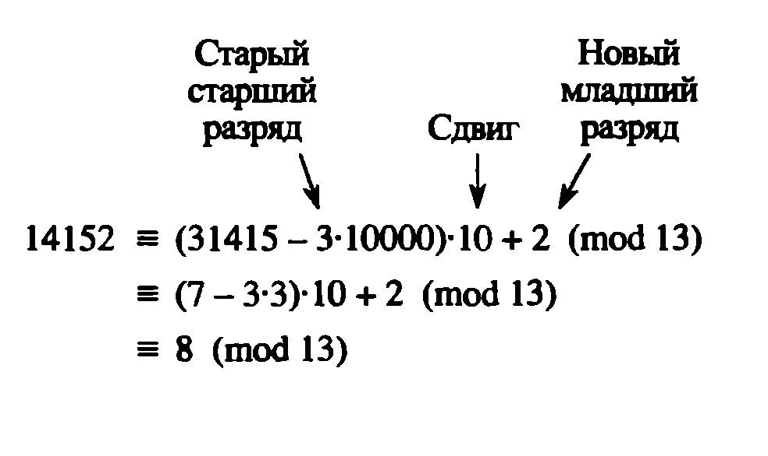
Алгоритм Рабина-Карпа
$$t_{s+1}=\left(d\left(t_{s}−\left(d^{m−1} mod q\right)T\left[s+1\right]\right)+T\left[s+m+1\right]\right) mod q$$

Slide 17
Rabin-Karp-Matcher
Rabin-Karp-Matcher(T,P,d,q)
1 n=T.length
2 m=P.length
3 h=d^{m-1} mod q
4 p=0
5 t₀=0
6 for i=1 to m // Предварительная обработка
7 p=(dp+P[i]) mod q
8 t₀=(dt₀+T[i]) mod q
9 for s=0 to n-m //Сравнение
10 if p==ts
11 if P[1..m]==T[s+1..s+m]
12 print «Образец найден со сдвигом s»
13 if s < n-m
14 t_{s+1}=(d(t_{s}-T[s+1]h)+T[s+m+1]) mod q

Slide 18
Алгоритм Рабина-Карпа
Предварительная обработка O(m)
Сравнение O((n-m+1)m)
При малом количестве допустимых сдвигов s, а также выбрав q > m Время сравнения – O(n+m)
Поскольку m ≤ n, то время сравнения – O(n)
В таких случаях предпочтительнее простейшего алгоритма

Slide 19
Алгоритм Кнута-Морриса-Пратта
Разработчики: Кнут, Моррис и Пратт, 1977 год
В простейшем алгоритме и алгоритме Рабина-Карпа сдвиг образца происходит на 1 символ
В данном алгоритме может переместиться на большое количество символов вправо
Это достигается за счет построения префиксной функции π на основе образца P[1..m] и использования ее в процессе прыжков
Результаты префиксной функции хранятся в массиве π[1..m]
Предварительная обработка O(m)
Сравнение O(n)

Slide 20
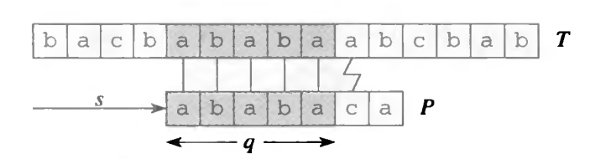
Префиксная функция
Определяет в какой мере образец P совпадает сам с собой после сдвигов
Позволяет избежать ненужных проверок определяя недопустимые будущие сдвиги на основе текущей проверки
Пример:
s – сдвиг
q – количество совпавших символов (5)
Шестой символ не совпал
Сдвиг s+1 недопустим, так как следующий символ текста b, а первый символ образца – a, a≠b
Информация о количестве совпавших символов позволяет сделать вывод о том, какие символы содержатся в тексте и определить, что некоторые сдвиги будут некорректны

Slide 21
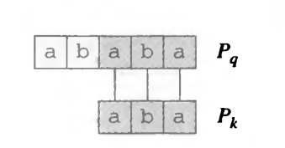
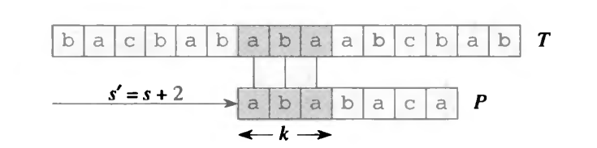
Префиксная функция
Пример:
s – сдвиг
q – количество совпавших символов (5)
Шестой символ не совпал
Сдвиг s+1 недопустим, так как следующий символ текста b, а первый символ образца – a, a≠b
Для сдвига s+2 первые три символа совпадают, но с учетом того, что проверка сдвига s завершилась на 5 символе – мы не можем ничего сказать о 4 символе сдвига s+2 (это 6 символ сдвига s, он не проверялся)
В таком случае говорится, что
s+2 – потенциально допустимый
сдвиг и его необходимо проверять

Slide 22
Префиксная функция. Вопрос.
Символы P[1..q] образца при сдвиге s соответствуют q символам текста T[s+1..s+q] или P_{q} ] T_{s+q} (суффикс)
Какой наименьший сдвиг s’>s : для некоторого k<q P[1..k]=T[s’+1..s’+k], где s’+k=s+q?
Другими словами:
Необходимо найти наидлиннейший истинный префикс P_{k} строки P_{q}, который одновременно является суффиксом T_{s+q}.
s’=s+(q-k)
k символов можно не проверять (длина наибольшего перфикса), так как они уже совпадают (являются суффиксом)

Slide 23
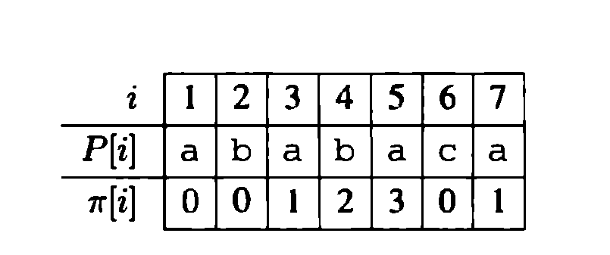
Префиксная функция. Определение
Для заданного образца P[1..m] префиксной функцией для P является функция π : {1,2,..., m} →{0,1,…, m-1}, такая что π[q]=max{k : k<q и P_{k} ] P_{q}}
π[q] равно длине наибольшего префикса образца P, который является истинным суффиксом строки P_{q}

Slide 24
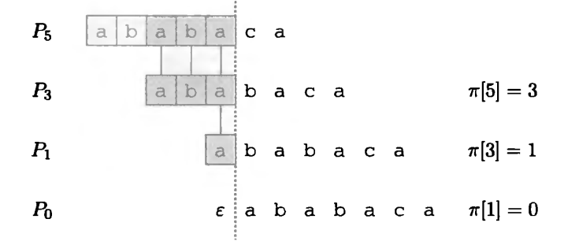
Compute-Prefix-Function
Compute-Prefix-Function(P)
1 m=P.length
2 π[1..m] – новый массив
3 π[1]=0
4 k=0
5 for q=2 to m
6 while k>0 и P[k+1]≠P[q]
7 k=π[k]
8 if P[k+1]==P[q]
9 k=k+1
10 π[q]=k
11 return π
O(m)

Slide 25
KMP-Matcher
O(n)
KMP-Matcher(T,P)
1 n=T.length
2 m=P.length
3 π=Compute-Prefix-Function(P)
4 q=0 //количество совпадающих символов
5 for i=1 to n //Сканирование текста слева направо
6 while q>0 и P[q+1]≠T[i]
7 q=π[q] //Следующий символ не совпадает
8 if P[q+1]==T[i]
9 q=q+1 //Следующий символ совпадает
10 if q==m //Совпадает весь образец
11 print «Образец находится со смещением» i-m
12 q=π[q]//Ищем следующее совпадение

Slide 26
Пример KMP
T=abacaabaccabacabaabb
n=20
P=abacab
m=6
s=10
i | P[i] | π[i]
1 | a | 0
2 | b | 0
3 | a | 1
4 | c | 0
5 | a | 1
6 | b | 2

Slide 27
Алгоритм Бойера-Мура
Разработчики: Бойер и Мур, 1977 год
Считается самым быстрым алгоритмом поиска в строке
Как и в КМП производится предварительная обработка образца P, по результатам которой ряд сдвигов отбрасывается как недопустимые
Хорошо работает для достаточно больших P и Σ
Предварительная обработка:O(m).. O(m+|Σ|)
Сравнение:O(n/m) .. O(nm)

Slide 28
Алгоритм Бойера-Мура
Изменения простейшего алгоритма поиска
изменение порядка сравнения элементов образца и текста
сканирование слева направо, сравнение справа налево
стратегии определения очередного проверяемого сдвига
эвристика стоп-символа
эвристика совпавшего суффикса

Slide 29
Изменение порядка сравнения
Сканирование слева направо – проверка начинается с совмещения начала текста и начала образца, следующие проверки производятся после смещения образца на определенное количество символов
Сравнение справа налево – сравнение образца P[1..m] и участка текста на сдвиге s T[s+1..s+m] производится с последнего символа P[m] и T[s+m], если они совпадают, то проверяется предыдущий символ P[m-1] и T[s+m-1] и так далее, пока все символы не совпадут, в таком случае сдвиг – корректный
Смещение определяется по максимальному значению эвристики стоп-символа или эвристики совпавшего суффикса

Slide 30
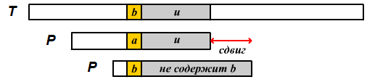
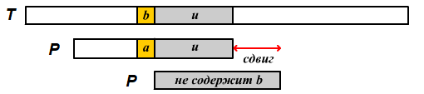
Эвристика стоп-символа
Если при сравнении справа налево образца P[1..m] и участка текста на сдвиге s T[s+1..s+m] совпадают все символы до некоторого i: P[x]=T[s+x] для i < x ≤ m, P[i]≠T[s+i]
обозначив за u – совпавший суффикс образца P (выполняется u ] P и u ] T_{s+m})
то при наличии символа T[s+i] в образце на позициях 1..m-1, смещение происходит до его последнего появления в образце (первое появление справа) – позиция j, новый сдвиг s’=s+i-j, при отсутствии такого символа в образце, смещение происходит целиком всего образца: s’=s+i
при j>i – отрицательное смещение – работает эвристика совпавшего суффикса

Slide 31
Эвристика стоп-символа
P=колокол
Символ есть Символа нет
Отрицательное смещение

Slide 32
Эвристика стоп-символа
T=apatternmatchingalgorithm
P=rithm
Поиск за 11 шагов

Slide 33
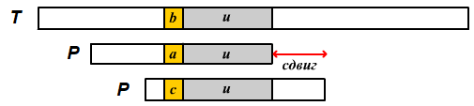
Эвристика совпавшего суффикса
Если при сравнении образца и участка текста совпал один или несколько символов, то образец смещается в зависимости от того, какой суффикс совпал.
Если совпал некоторый суффикс u образца P (выполняется u ] P и u ] T_{s+m}), но символ, стоящий перед суффиксом не совпал, допустим это символ P[i]=a (выполняется au ] P, но не выполняется au ] T_{s+m})
то эвристика совпавшего суффикса сдвигает образец на наименьшее число позиций вправо, так чтобы строка u совпала с образцом, а символ предшествующий данному совпадению в образце отличался бы от P[i]

Slide 34
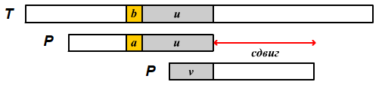
Эвристика совпавшего суффикса
Если такого символа нет, то строка u может стоять вначале образца (являться его префиксом)
Если такого префикса не найдено, то найденный суффикс u укорачивается на 1 символ и снова сравнивается с префиксом образца
Ищется самый длинный суффикс v строки T[s+i..s+m], являющийся префиксом образца P.

Slide 35
Эвристика совпавшего суффикса
P=скалкалка
P=колокол

Slide 36
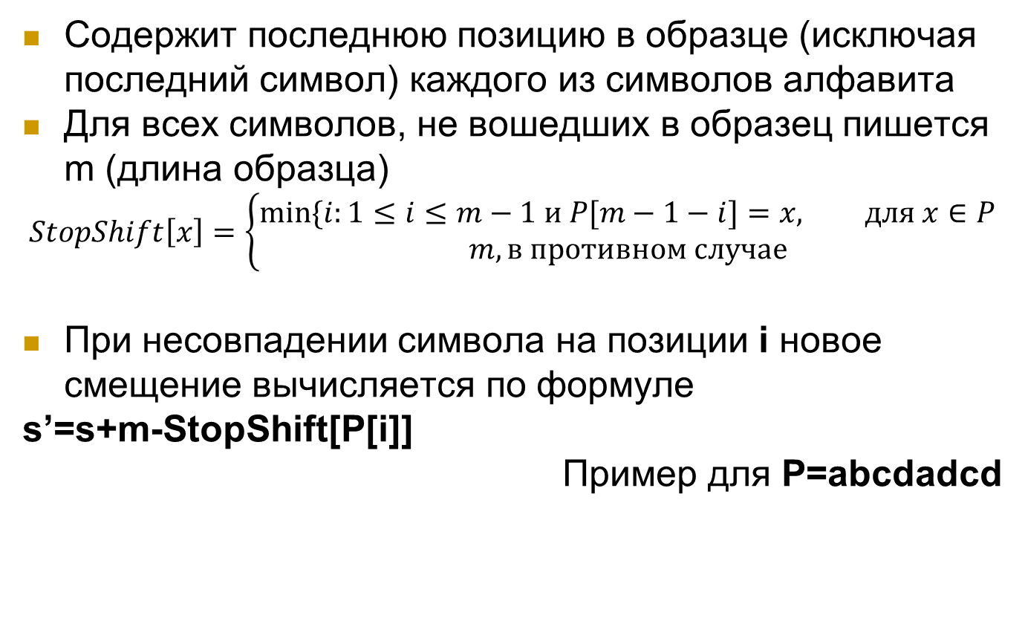
Таблица стоп-символов
Содержит последнюю позицию в образце (исключая последний символ) каждого из символов алфавита
Для всех символов, не вошедших в образец пишется m (длина образца)
$$StopShift\left[x\right]=\left\{\begin{matrix}min\{i:1≤i≤m−1 и P[m−1−i]=x, для x∈P \\ m, в противном случае\end{matrix}\right.$$
При несовпадении символа на позиции i новое смещение вычисляется по формуле
s’=s+m-StopShift[P[i]]
Пример для P=abcdadcd
Символ | a | b | c | d | все остальные
Последняя позиция | 5 | 2 | 7 | 6 | 8

Slide 37
Таблица стоп-символов
Compute-Stop-Shift(P)
1 m=P.length
2 StopShift[1..|Σ|] – новый массив
3 for i=0 to |Σ|-1
4 StopShift[i]=m //заполнение по умолчанию
5 for i=0 to m-2
6 StopShift[P[i]]=m-1-i
7 return StopShift
O(|Σ|)

Slide 38
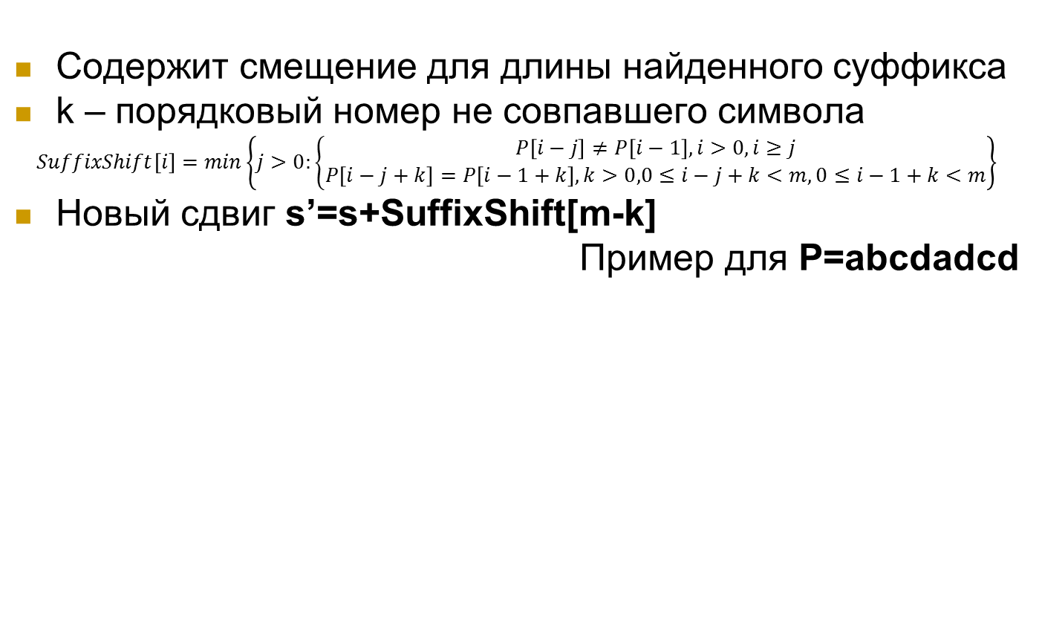
Таблица суффиксов
Содержит смещение для длины найденного суффикса
k – порядковый номер не совпавшего символа
$$SuffixShift\left[i\right]=min\left\{j>0:\left\{\begin{matrix}P\left[i−j\right]≠P\left[i−1\right], i>0,i≥j \\ P\left[i−j+k\right]=P\left[i−1+k\right], k>0,0≤i−j+k<m,0≤i−1+k<m\end{matrix}\right.\right\}$$
Новый сдвиг s’=s+SuffixShift[m-k]
Пример для P=abcdadcd
Индекс | 0 | 1 | 2 | 3 | 4 | 5 | 6 | 7 | 8
Суффикс | ε | d | cd | dcd | adcd | dadcd | cdadcd | bcdadcd | abcdadcd
Сдвиг | 1 | 2 | 4 | 8 | 8 | 8 | 8 | 8 | 8

Slide 39
Таблица суффиксов
Используются процедуры построения префиксной функции Compute-Prefix-Function и суффиксной функции Compute-Suffix-Function
Суффиксная функция симметрична префиксной – одна ищет префиксы, другая суффиксы
Можно использовать префиксную функцию на строке P’ обратной P, то есть P’[1]=P[m], P’[2]=P[m-1] ... P’[m]=P[1]

Slide 40
Таблица суффиксов
Compute-Suffix-Shift(P)
1 m=P.length
2 SuffixShift[0..m] – новый массив
3 π=Compute-Prefix-Function(P)
4 S=Compute-Suffix-Function(P)
5 for j=0 to m
6 SuffixShift[j]=m-π[m]
7 for i=1 to m
8 j=m-S[i]
9 SuffixShift[j]=min(SuffixShift[j],i-S[i])
10 return SuffixShift
SuffixShift[0] – вся совпавшая строка
SuffixShift[m] – пустой суффикс
O(m)

Slide 41
Предварительная обработка
Построение таблицы стоп-символов O(|Σ|)
Построение таблицы суффиксов O(m)
Время предварительной обработки
O(|Σ|+m)
Можно использовать только эвристику совпавшего суффикса, тогда время предварительной обработки O(m)

Slide 42
Алгоритм БМ
BM-Matcher(T,P)
1 n=T.length
2 m=P.length
3 StopShift=Compute-Stop-Shift(P)
4 SuffixShift=Compute-Suffix-Shift(P)
5 for i=m-1 to n-1
6 j=m-1
7 while P[j]==T[i]
8 if j==0
9 print «Образец находится со cмещением» i
10 i=i-1
11 j=j-1
12 i=i+max(SuffixShift[m-1-j],StopShift[T[i]])

Slide 43
Алгоритм Бойера-Мура
Быстрая работа на «хороших» данных, вероятность появления «плохих» данных мала, что приводит к оптимальности алгоритма в большинстве случаев, когда нет возможности произвести предварительную обработку текста
Быстрая работа и минимальные требования к памяти при работе с алфавитом намного превышающим длину шаблона
Имеет множество модификаций под конкретные задачи поиска (в т.ч. поиск «?»)
Невозможность поиска любой строки из нескольких заданных (поиск «*»)
Большие требования к памяти на больших алфавитах

Slide 44
Поиск в строке Часть 1. Алгоритмы
Лекция 15
Тема 12: Поиск и сортировка

Slide 45
Вопросы
1. Поиск подстрок. Определения, простейший алгоритм.

Slide 46
Примеры реализации на С

Slide 47
Реализация простейшего алгоритма
void SimpleSearch(char *T, int n,
char * F, int m)
{
for (int r = 0; r < n – m + 1; r++)
{
for (int j = 0; j< m && F[j]==T[j+r]; j++);
if (j == m)
cout << "Допустимый сдвиг " << r << endl;
}
}

Slide 48
Реализация простейшего алгоритма
public static int search(String pattern, String text)
{
int m = pattern.length();
int n = text.length();
for (int i = 0; i < n - m; i++)
{
int j;
for (j = 0; j < m; j++)
{
if (text.charAt(i+j) != pattern.charAt(j))
break;
}
if (j == m) return i;
}
return -1;
}

Slide 49
Алгоритм Рабина — Карпа
Использование хеширования для поиска подстрок сдвигом
function RabinKarp(string s[1..n], string sub[1..m])
hsub := hash(sub[1..m])
hs := hash(s[1..m])
for i from 1 to (n-m+1)
if hs = hsub
if s[i..i+m-1] = sub
return i
hs := hash(s[i+1..i+m])
return not found

Slide 50
Алгоритм Рабина — Карпа
ИДЕЯ: Подсчет
хеш-функции для образца подстроки P и
хеш-функции подстрок текста T длиной m
m
a
n
a
m
a
n
a
p
a
t
i
p
i
t
i
p
i
Хеш-значения
4
2
3
1
4
2
3
1
3
1
2
3
1
0
1
Хеш-значение
3
попадание
промах
p
a
t
i

Slide 51
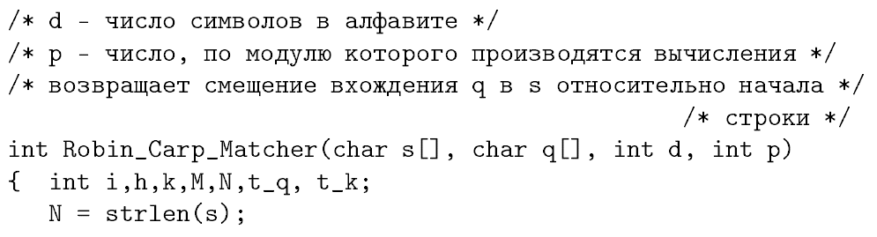
Пример реализации алгоритма Рабина — Карпа (1)

Slide 52
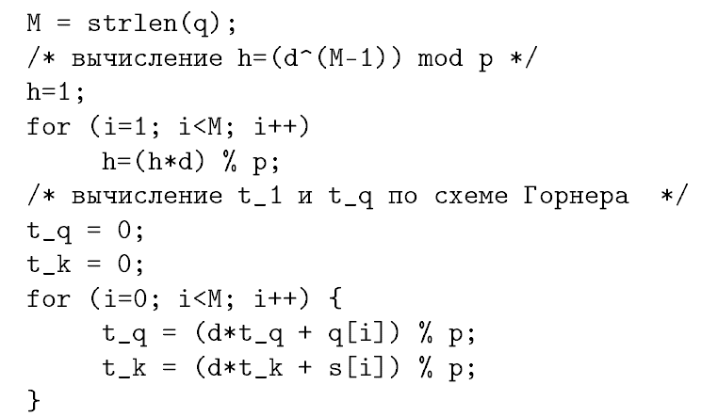
Пример реализации алгоритма Рабина — Карпа (2)

Slide 53
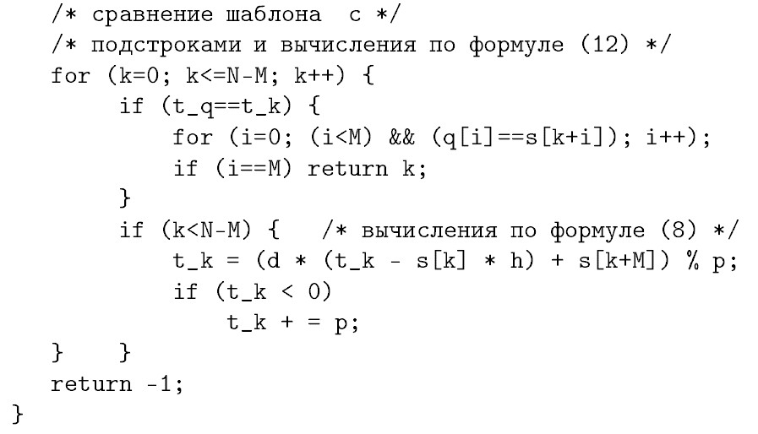
Пример реализации алгоритма Рабина — Карпа (3)

Slide 54
Пример реализации алгоритма Рабина — Карпа
public static int MonteCarloRabinKarp (String p, String t) {
int m = p.length();
int n = t.length();
int dM = 1, h1 = 0, h2 = 0;
int q = 3355439; // table size
int d = 256; // radix
for (int j = 1; j < m; j++) // precompute d^M % q
dM = (d * dM) % q;
for (int j = 0; i < m; i++) {
h1 = (h1*d + p.charAt(j)) % q; // hash of pattern
h2 = (h2*d + t.charAt(j)) % q; // hash of text
}
if (h1 == h2) return 0; // match found, we hope
for (int i = m; i < n; i++) {
h2 = (h2 - t.charAt(i-m)) % q; // remove high order digit
h2 = (h2*d + t.charAt(i)) % q; // insert low order digit
if (h1 == h2) return i – m + 1; // match found, we hope
}
return -1; // not found
}

Slide 55
Алгоритм Кнута-Морриса-Пратта (KMP)
Пример:
T = «абракабрабрабр», n = 14
F = «абрабр», m = 6.
Таблица значений префикс-функции:
i | 1 | 2 | 3 | 4 | 5 | 6
F (i) | а | б | р | а | б | р
π (i) | 0 | 0 | 0 | 1 | 2 | 3

Slide 56
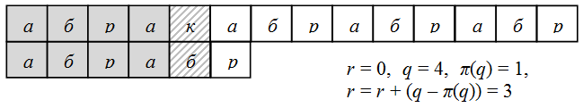
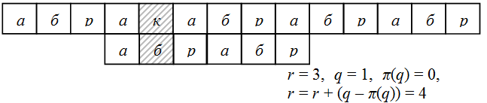
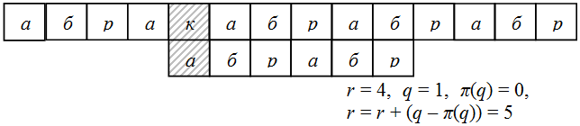
Алгоритм Кнута-Морриса-Пратта (KMP)
Пример:
T = «абракабрабрабр», n = 14
F = «абрабр», m = 6.
i | 1 | 2 | 3 | 4 | 5 | 6
F (i) | а | б | р | а | б | р
π (i) | 0 | 0 | 0 | 1 | 2 | 3

Slide 57
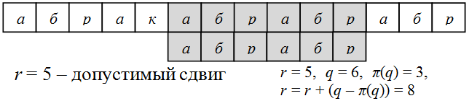
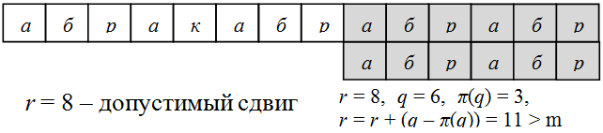
Алгоритм Кнута-Морриса-Пратта (KMP)
Пример:
T = «абракабрабрабр», n = 14
F = «абрабр», m = 6.
i | 1 | 2 | 3 | 4 | 5 | 6
F (i) | а | б | р | а | б | р
π (i) | 0 | 0 | 0 | 1 | 2 | 3

Slide 58
Реализация алгоритма вычисления префикс-функции
int * FPref(char * F, int m)
{
int * prefix = new int [m];
prefix[0] = 0;
int k = 0;
for (int q = 1; q < m; ++q)
{
while (k > 0 && F[k + 1] != F[q])
k = prefix[k];
if (F[k + 1] == F[q])
k = k + 1;
prefix[q] = k;
}
return prefix;
}

Slide 59
Реализация алгоритма поиска KMP
void KMP(char * T, int n, char * F, int m)
{
int q = 0, r;
int * prefix = FPref(F, m); // массив значений префикс-функции
for (int i = 0; i < n; ++i)
{
while(q > 0 && F[q + 1] != T[i])
q = prefix[q];
if ( F[q + 1] = T[i] ) ++q;
if (q == m)
{
r = i – m;
cout << “Допустимый сдвиг ” << r << endl;
q = prefix[q];
}
}
delete [] prefix;
}

Slide 60
Пример реализации алгоритма KMP (1)
#ifndef _PatternMatcher_H_
#define _PatternMatcher_H_
using namespace std;
class PatternMatcher{
public:
static int kmpSearch(const string& text, const string& pattern);
private:
static vector<int> computeKmpPrefix(const string& pattern);
PatternMatcher();
PatternMatcher(const PatternMatcher&);
const PatternMatcher& operator=(const PatternMatcher&);
};
#endif //_PatternMatcher_H_
#include "PatternMatcher.h"

Slide 61
Пример реализации алгоритма KMP (2)
vector<int> PatternMatcher::computeKmpPrefix(const std::string &pattern){
int patternSize = pattern.size();
vector<int> kmpPrefix(patternSize);
size_t prefixPos = 0;
size_t suffixPos = 1;
while(suffixPos < patternSize){
if(pattern[prefixPos] == pattern[suffixPos]){
kmpPrefix[suffixPos] = prefixPos + 1;
prefixPos++;
suffixPos++;
}
else if(prefixPos > 0){
prefixPos = kmpPrefix[prefixPos -1]; }
else{
kmpPrefix[suffixPos] = 0;
suffixPos++;
}
}
return kmpPrefix;
}

Slide 62
Пример реализации алгоритма KMP (3)
int PatternMatcher::kmpSearch(const std::string &text, const std::string &pattern){
size_t textSize = text.size();
size_t patternSize = pattern.size();
if(patternSize > textSize) return -1;
vector<int> kmpNext = computeKmpPrefix(pattern);
int tIdx = 0;
int pIdx = 0;
while(tIdx < textSize){
if(pattern[pIdx] == text[tIdx]){
if(pIdx == patternSize - 1)
return tIdx - (patternSize - 1);
tIdx++;
pIdx++;
}
else if(pIdx > 0){
pIdx = kmpNext[pIdx - 1];
}
else{
tIdx++;
}
}
return -1;
}

Slide 63
Пример реализации алгоритма KMP (4)
#include "PatternMatcher.h"
int main(){
cout << PatternMatcher::kmpSearch
("abacaabaccabacabaabb", "abacab")
<< endl;
cout << PatternMatcher::kmpSearch
("abacaabaccabacabaabb", "baabb")
<< endl;
cout << PatternMatcher::kmpSearch
("abacaabaccabacabaabb", "abacad")
<< endl;
cout << PatternMatcher::kmpSearch
("abacaabaccabacabaabb", "abacaab")
<< endl;
return 0;
}

Slide 64
Алгоритм вычисления таблицы суффиксов
Существует быстрый алгоритм вычисления таблицы суффиксов.
Этот алгоритм использует префикс-функцию строки.
m = length(шаблон)
pi[] = префикс-функция(шаблон)
pi1[] = префикс-функция(обращение(шаблон))
for j=0..m
suffshift[j] = m - pi[m]
for i=1..m
j = m - pi1[i]
suffshift[j] = min(suffshift[j], i - pi1[i])
suffshift[0] соответствует всей совпавшей строке;
suffshift[m] — пустому суффиксу

Slide 65
Пример реализации алгоритма БМ (1)
#include "stdio.h"
//size of the alphabet
#define ASIZE 255
//max. size of the pattern
#define PSIZE 100
//max. size of the text
#define TSIZE 1000
#define MAX(a, b) (a > b) ? a : b
int bad_character_shift[ASIZE];
int good_suffix_shift[PSIZE];
int suff[PSIZE];

Slide 66
Пример реализации алгоритма БМ (2)
//prepare bad character shift table
void pre_bad_character_shift(char *pattern)
{
int i;
int m = strlen(pattern);
for (i = 0; i < ASIZE; i++)
{
bad_character_shift[i] = m;
}
for (i = 0; i < m - 1; ++i)
{
bad_character_shift[pattern[i]] = m - i - 1;
}
}

Slide 67
Пример реализации алгоритма БМ (3)
//prepare suff table
void pre_suff(char *pattern)
{
int i, j;
int m = strlen(pattern);
suff[m - 1] = m;
for (i = m - 2; i >= 0; --i)
{
for (j = 0; j <= i && pattern[i-j] == pattern[m-j-1]; j++);
suff[i] = j;
}
}

Slide 68
Пример реализации алгоритма БМ (4)
void pre_good_suffix_shift(char *pattern)
{
int i,j;
int m = strlen(pattern);
pre_suff(pattern);
for (i = 0; i < m; i++)
good_suffix_shift[i] = m;
j = 0;
for (i = m - 1; i >= 0; --i)
{
if (suff[i] == i + 1)
{
for (; j < m - 1 - i; ++j)
good_suffix_shift[j] = m - 1 - i;
}
}
for (i = 0; i <= m - 2; ++i)
good_suffix_shift[m - 1 - suff[i]] = m - 1 - i;
}

Slide 69
Пример реализации алгоритма БМ (5)
void BM(char *text, char *pattern)
{
int i, j;
int m = strlen(pattern);
int n = strlen(text);
pre_bad_character_shift(pattern);
pre_good_suffix_shift(pattern);
j = 0;
while (j <= n - m)
{
for (i = m - 1; i >= 0 && pattern[i] == text[i + j]; --i);
if (i < 0) {
printf("%d ", j);
j += good_suffix_shift[0];
}
else
j += MAX(good_suffix_shift[i], bad_character_shift[text[i + j]] - m + 1 + i);
}
}

Slide 70
Пример реализации алгоритма БМ (6)
int main()
{
char pattern[PSIZE];
char text[TSIZE];
printf(«Введите текст\n");
scanf("%s", text);
printf(«Введите подстроку\n");
scanf("%s", pattern);
BM(text, pattern);
}

Slide 71
Пример реализации алгоритма БМ (1)
#include <iostream>
#include <cstdio>
#include <string>
#include <algorithm>
using namespace std;
int badchar(char bad, string& pat);
int goodsuffix(int j, string& pat);
int boyer_moore(string& text, string& pat);
int badchar(char bad, string& pat) {
int terminal = pat.length() - 1;
int i = terminal;
while (i>=0) {
if(pat[i]==bad) {
return terminal - i;
}
i--;
}
return terminal-i;
}

Slide 72
Пример реализации алгоритма БМ (2)
int goodsuffix(int j, string& pat)
{
int terminal = pat.length()-1;
int tail = terminal;
bool encounter = false;
while (j>=0) {
if (pat[j]==pat[tail]) {
encounter = true;
tail--;
j--;
}
else if (pat[j]!=pat[tail] && encounter) break;
else j--;
}
return terminal - j;
}

Slide 73
Пример реализации алгоритма БМ (3)
int boyer_moore (string& str, string& pat) {
if (pat.length()>str.length()) return -1;
int i = pat.length()-1;
anchor:
while (i<str.length()) {
int j = pat.length()-1;
bool matched = false;
while (j>=0) {
if (str[i]!=pat[j] && matched==false) {
i += badchar(str[i], pat);
goto anchor;
}
if (str[i]==pat[j]) {
i--;
j--;
}

Slide 74
Пример реализации алгоритма БМ (4)
if (str[i]!=pat[j] && matched==true) {
i+= max(badchar(str[i],pat), goodsuffix(j, pat));
goto anchor;
}
}
return i+1;
}
return -1;
}
int main() {
string a, b;
getline(cin, a);
getline(cin, b);
string &rb = b, &ra=a;
cout<<boyer_moore(rb,ra)<<endl;
}

